Slide 1
Как отличить союз от союзного слова?
СОЮЗ
СОЮЗНОЕ СЛОВО
Подготовила учитель
русского языка и литературы
ГКС(К)ОУ «Школа-интернат
для глухих детей» г.Владикавказа
Макоева И.Т.

Slide 2
Союз
(Когда труд – удовольствие), [ жизнь хороша].
КОГДА – союз, его можно заменить союзом ЕСЛИ
(Если труд – удовольствие), [ жизнь хороша].
нельзя поставить вопрос
отсутствует логическое ударение

Slide 3
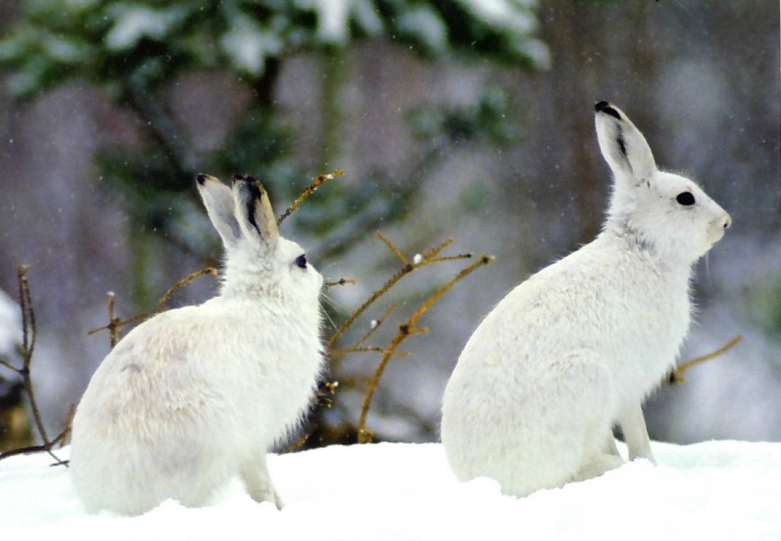
Союзные слова
[Зайцы отлично понимали], (что значат следы собачьих лап на их дороге).

Slide 4
Союзные слова
[Зайцы отлично понимали], (что значат следы собачьих лап на их дороге).
ЧТО – союзное слово, к нему можно поставить вопрос (значат что?-- что...)
союзное слово является дополнением
выделяется логическим ударением

Slide 5
Отличительные признаки:
Союз
Союз иногда можно опустить или заменить другим союзом – синонимом.
При произнесении союзов логическое ударение отсутствует.

Slide 6
Отличительные признаки союзных слов
Союзное слово опустить нельзя, его можно заменить другим союзным словом или теми словами из главного предложения, к которым относится придаточное предложение.
К союзному слову можно поставить вопрос и определить, каким членом предложения оно является.
Союзные слова при произнесении выделяются логическим ударением.

Slide 7
Спасибо за внимание!

